Slide 1
Présentation du projet Kitschen

Slide 2
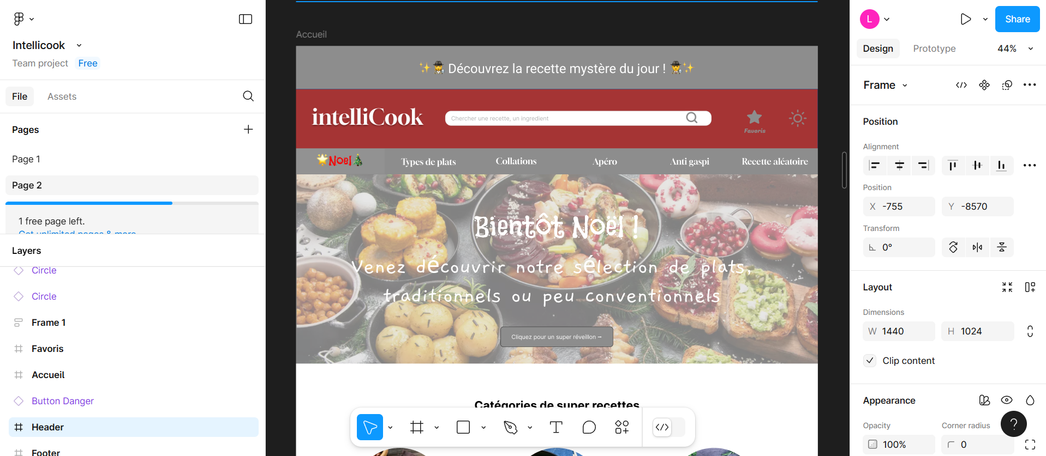
Maquette

Slide 3
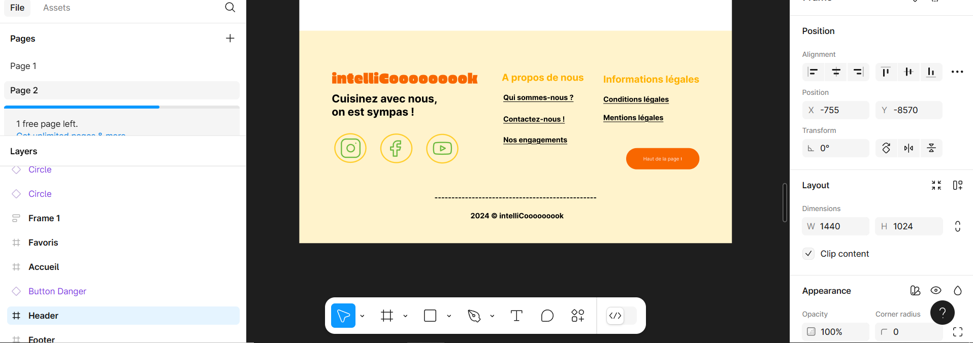
Maquette

Slide 4
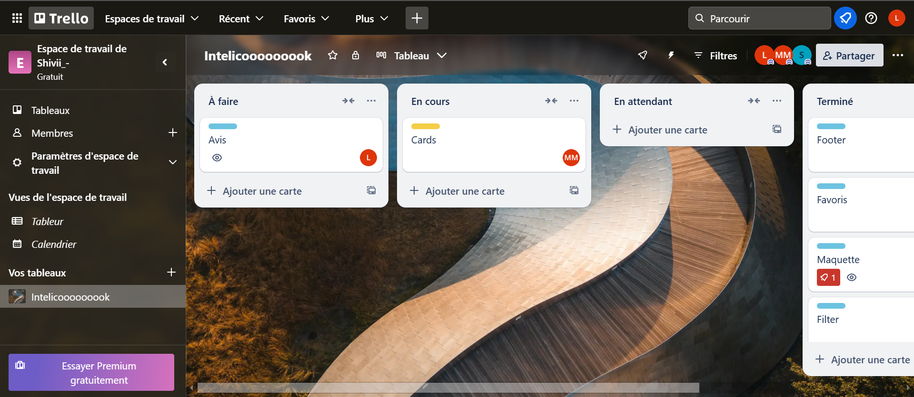
Trello

Slide 5
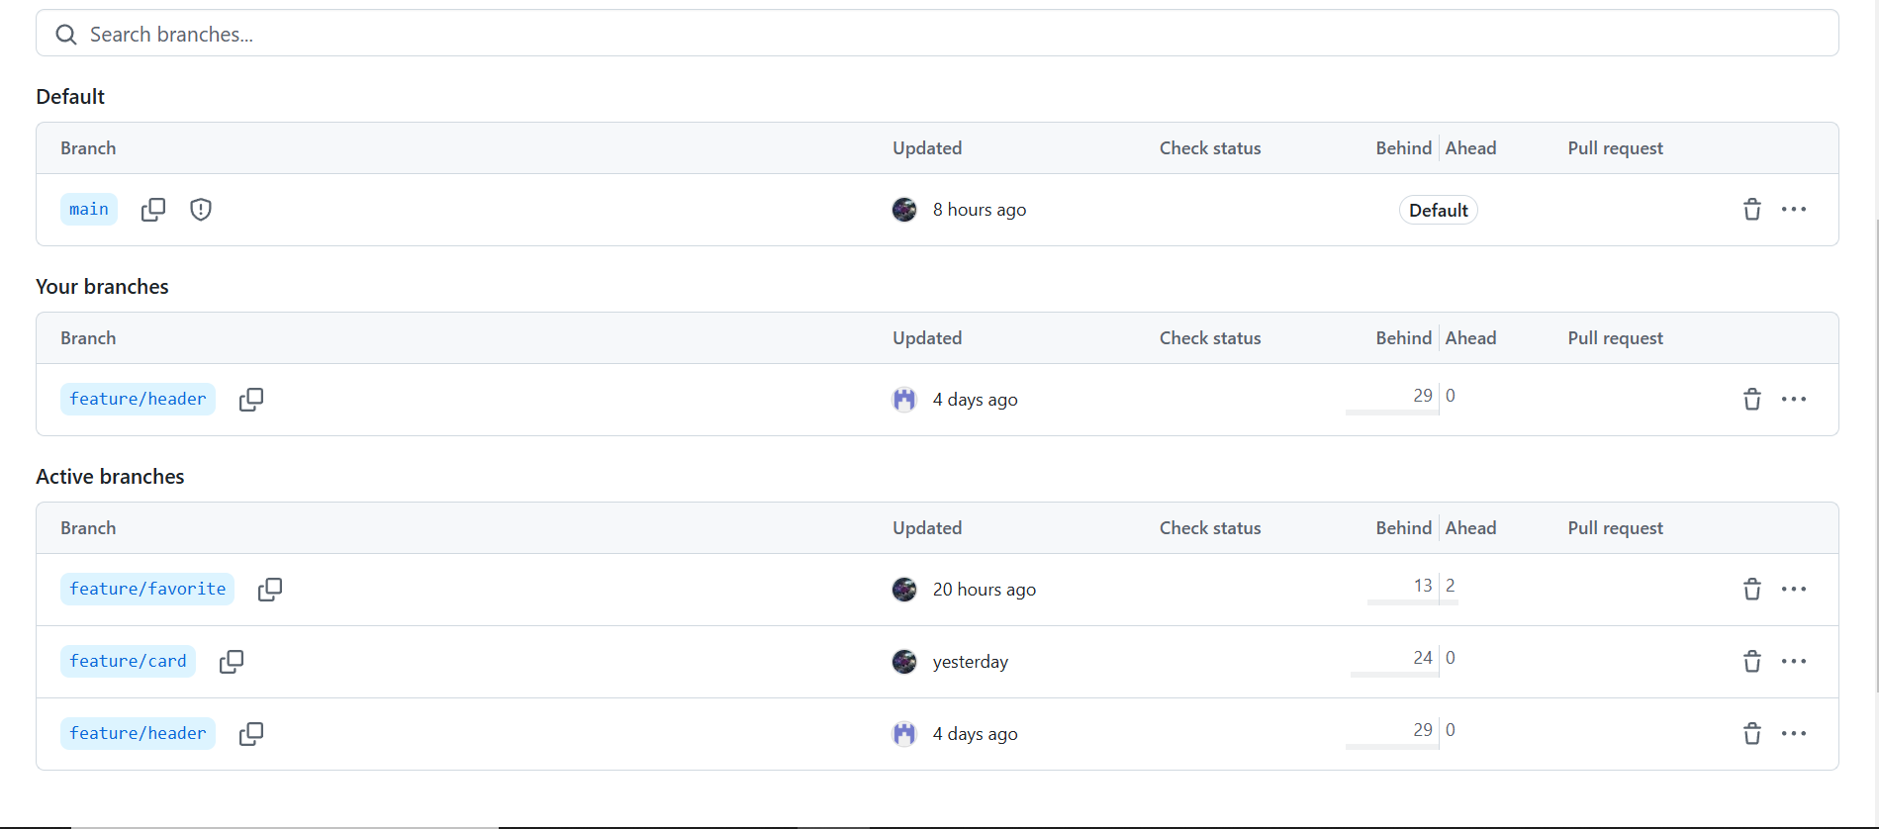
Branches github

Slide 6
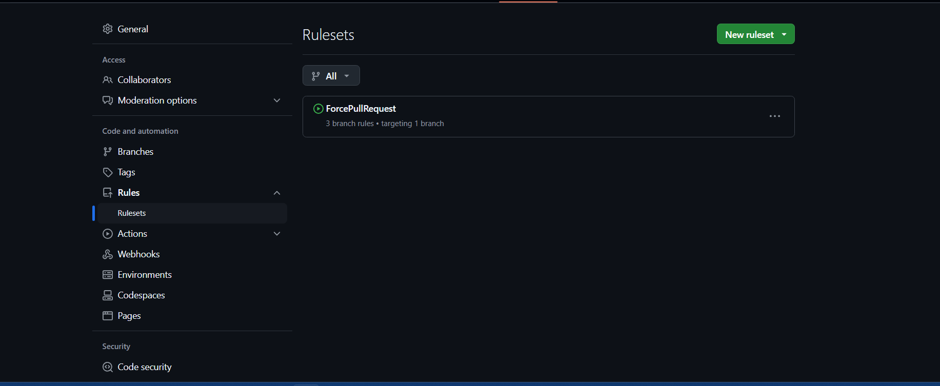
Paramètres github

